Slide 1
Les 5 vermenigvuldigen en delen in dagelijkse situaties
Het berekenen van je loon
Inhoudsmaten meters omzetten naar liters
verhoudingstabellen

Slide 2
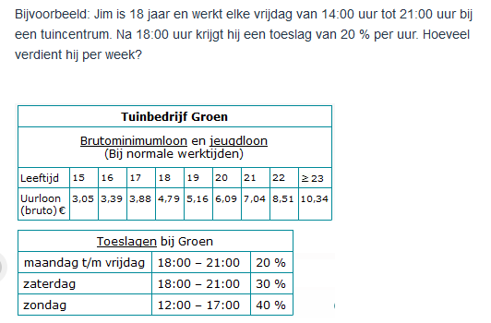
Les 5: vermenigvuldigen en delen in dagelijkse situaties

Slide 3
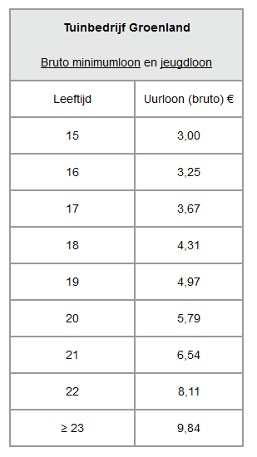
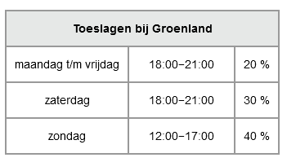
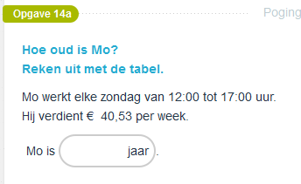
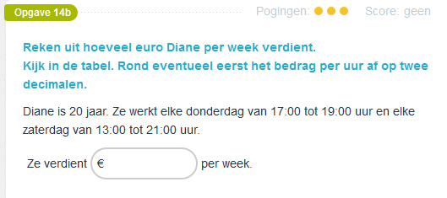

Slide 4
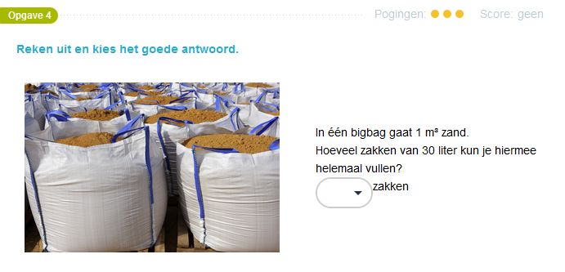
Vraag 4 en vraag 7: Hoe zit het ook al weer met kubieke meters en liters?
1 dm3 = 1 liter en 1m3 dan?
TIP: leer de rijtjes van km -> mm uit je hoofd!
Omtrek, oppervlakte en inhoud!
Gebruik verhoudingstabellen!

Slide 5
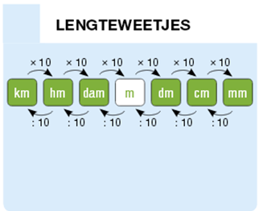
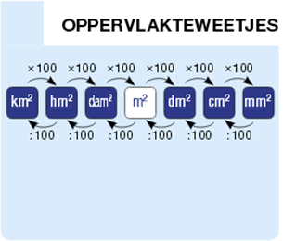
Leer deze rijtjes goed uit je hoofd!
Je hebt ze heel veel nodig
Van kilometers naar millimeters
(stappen van 10)
Van vierkante kilometers naar vierkante millimeters (stappen van 100)
Van kubieke kilometers naar kubieke millimeters (stappen van 1000)

Slide 6
1 dm3 = 1 liter (een bakje van 10 x 10 x 10 cm daar kan 1 liter in).
Van 1 m3 naar 1 dm3 is 1 stap van 1000 in het rijtje van km naar mm
Dus bijvoorbeeld een vijver is 5 x 2 x 1 meter groot (LxBxH) = 10 m3
Dit doe je x 1000 om er dm3 van te maken. En dan zet je het om naar liters.

